Slide 1
Федеральное государственное бюджетное образовательное учреждение высшего образования «Красноярский государственный медицинский университет имени профессора В.Ф. Войно-Ясенецкого» Кафедра лучевой диагностики ИПО Тема: Рентгенодиагностика Синдром Морганьи - Стюарта - Мореля
Выполнила:
врач ординатор 1 года Литвинюк В.О
Красноярск 2019

Slide 2
Историческая справка
В 1762 г. Морганьи, вскрывая труп 40-летней женщины, установил утолщение внутренней пластинки лобной кости, вместе с тем чрезмерное ожирение и оволосение по мужскому типу.

Slide 3
Актуальность
Наблюдается не редко, почти исключительно у женщин в зрелом возрасте, старше 35-40 лет;
Среди пациентов психиатрической больницы частота этого синдрома варьирует от 9,8% и 11% до 25% .
Связан с Х - хромосомой.

Slide 4
Триада Морганьи
Утолщение внутренней пластинки лобной кости (гиперостоз).
Ожирение
Вирилизм

Slide 5
Эндокраниоз
Понятие введено А.И. Бухманом в 1975 г.
обызвествление твердой мозговой оболочки
утолщение внутренней пластинки всех костей свода черепа

Slide 6
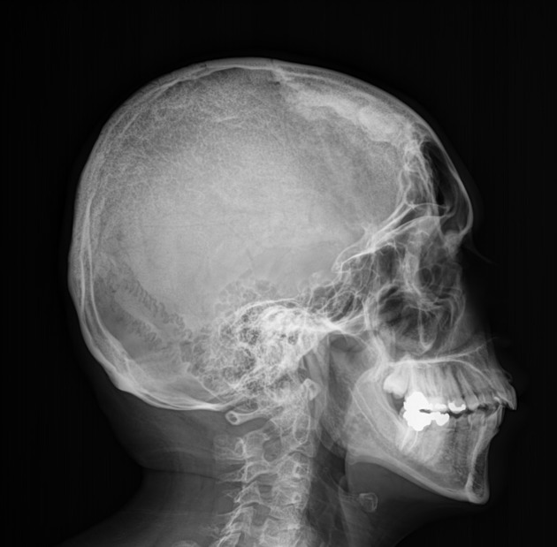
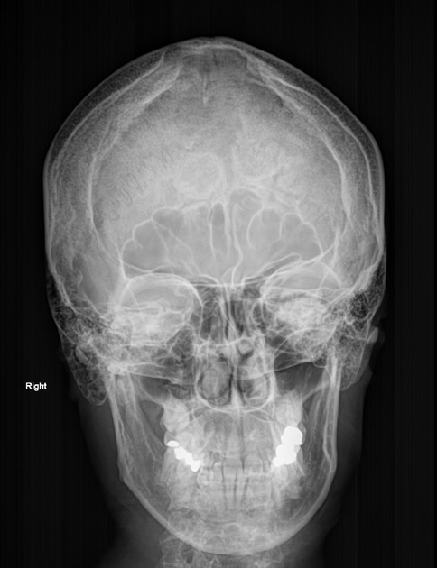
https://radiopaedia.org/articles/morgagni-stewart-morel-syndrome?lang=us

Slide 7
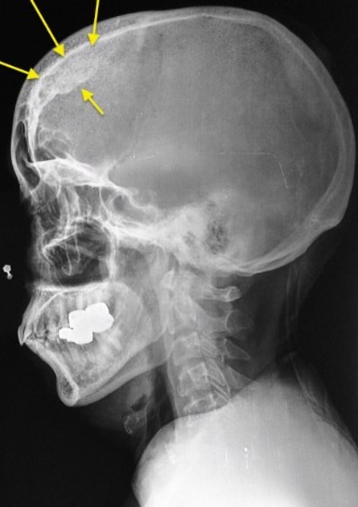
Костные разратснания на поверхности внутренней пластинки лобной кости,гипофизарная область не изменена.
Сагитальный размер 12 мм.
https://radiopaedia.org/articles/morgagni-stewart-morel-syndrome?lang=us

Slide 8
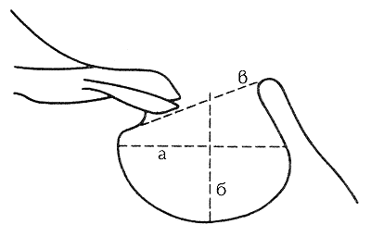
А - сагиттальный размер до 12 мм
Б - вертикальный размер равен 9 мм
В - диафрагма турецкого седла.

Slide 9
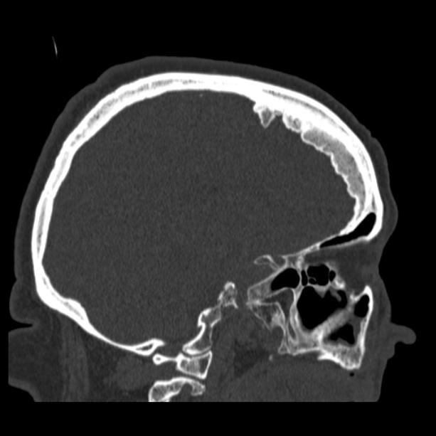
https://radiopaedia.org/articles/morgagni-stewart-morel-syndrome?lang=us

Slide 10
Список литературы
Рейнберг Самуил Аронович "Рентгенодиагностика заболеваний костей и суставов" стр 87-88
Диффузный гиперостоз костей головы.(Журнал «Клинические наблюдения, 2016 А.С. Краснов, К.С. Семин, Е.С. Терновая, Г.В. Терещенко ФГБУ «Национальный медицинский исследовательский центр детской гематологии, онкологии и иммунологии им. Дмитрия Рогачева» Минздрава России, Москва »

